Slide 1
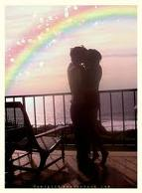
VALENTINOVO
DAN
ZALJUBLJENIH

Slide 2
NEŠTO O VALENTINOVU
Valentinovo je dan ljubavi i poštovanja prema nama dragim osobama, dan kada se zaljubljeni trebaju posvetiti svom partneru te ga obradovati nekom sitnicom koja može biti jednostavno lijepa riječ, gesta, čestitka ili cvijet.

Slide 3
O LJUBAVI
Tragajući za pravom ljubavi, često to činimo grčevito i svoja prevelika očekivanja često pretvorimo u neostvarive snove. A Ljubav je među nama, samo je treba iskopati ispod površine... sretno Valentinovo!

Slide 4
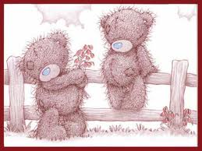
NAŠA MIŠLJENJA O VALENTINOVU
-Za nas je Valentinovo poseban dan za sve zaljubljene i one koji će to tek postati
-U tom danu iskazuju se ljubavni osjećaji i emocije koje svaka osoba osjeća prema drugoj osobi koja joj se sviđa

Slide 5
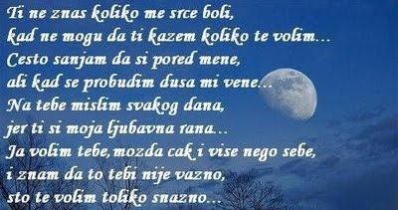
IMA I ONIH KOJI NE VOLE VALENTINOVO
-No i oni gaje osjećaje samo ih ne žele pokazati

Slide 6
Priznat ću ti nešto; neću te voljeti vječno.
Ne ljuti se,ni život nije vječan.
Voljet ću te jedan mali dio vječnosti-onaj mali dio,koliko traje moj život!
Mogla sam te 100 puta izdati, svakog dana prevariti, tvojim pričama ne vjerovati i leđa ti okrenuti!
Al' vjerovala sam u tebe jer sam te voljela više od sebe!
Danas lažem sebe,dobro mi je bez tebe, ali srce tajnu krije nikada gore bilo nije. Neću plakati jer suze nisu lijek,al zapamti VOLJET ĆU TE ZAUVIJEK!
SRETNO VALENTINOVO ŽELE VAM:
Mihaela & Ana

